Slide 1
Углубленное программирование на Java
Занятие №1.2
Виталий Чибриков

Slide 2
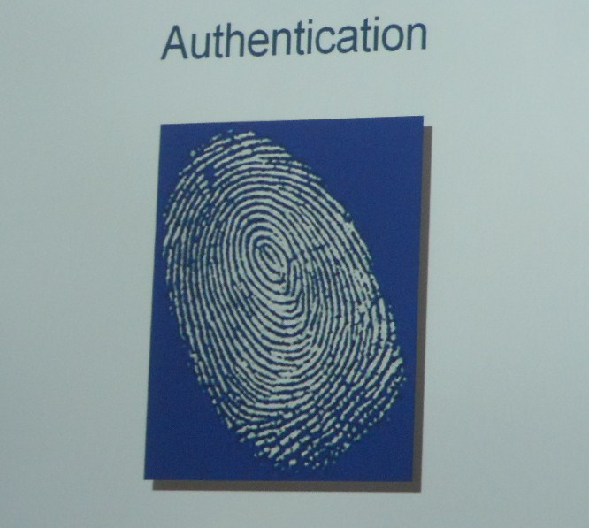
План лекции
Задача
Generics
Коллекции и карты
HttpSession

Slide 3
Задание
Сессия пользователя
Регистрация
Авторизация
Игра
Выход

Slide 4
Задание
Упрощения
Без записи в базу
Без интерфейсов
Потоками управляет Jetty
«Потокоопасные» карты

Slide 5
Регистрация
Frontend
Страница с вводом: логин, email, пароль
Backend
Сервлет обработки запроса
Класс AccountService с методом регистрации
Класс UserProfile с полями: логин, email, пароль
Карта логин -> UserProfile

Slide 6
Авторизация
Frontend
Страница с вводом: логин, пароль
Backend
Сервлет обработки запроса
Класс AccountService с методом авторизации
Поиск UserProfile в карте по логину
Карта HttpSession -> UserProfile

Slide 7
Учетная запись
Frontend
Страница после логина
Backend
Сервлет обработки запроса страницы
Получение HttpSession из request-а
Поиск UserProfile в карте по HttpSession

Slide 8
Выход
Frontend
Кнопка выхода
Backend
Сервлет обработки запроса
Получение HttpSession из request-а
Удаление UserProfile в карте по HttpSession

Slide 9

План лекции
Задача
Generics
Коллекции и карты
HttpSession

Slide 10
generics (templates)
Generic programming
― тип переменной как параметр
Проверка типов во время компиляции
Вставка разных типов в коллекцию – ошибка в runtime
Нет необходимости в использовании ключевого слова cast
Универсальные алгоритмы
N алгоритмов, M типов данных. N * M реализаций?
Алгоритмы работают с шаблонами => N реализаций
Упрощение кода
Меньше кода
Понятнее

Slide 11
Класс с шаблонным типом
public class GenericExample<T> {
private T value;
public GenericExample(T value){
this.value = value;
}
public T getT(){
return value;
}
public static void main(String[] args) {
GenericExample<Integer> intObject = new GenericExample<Integer>(1);
Integer valueInteger = intObject.getT();
GenericExample<String> stringObject = new GenericExample<String>("word");
String valueString = stringObject.getT();
}
}

Slide 12
Метод с шаблонным типом
public class GenericExample {
public static <T> T getTheFirst(List<T> list){
return list.get(0);
}
public static void main(String[] args) {
List<Integer> listOfInts = new ArrayList<Integer>();
listOfInts.add(0);
Integer intValue = getTheFirst(listOfInts);
List<String> listOfStrings = new ArrayList<String>();
listOfStrings.add(“Java is the best!”);
String stringValue = getTheFirst(listOfStrings);
}
}

Slide 13
generics (templates)
Типизация значений
public static Object getFirstValue(List list){
return list.get(0);
}
public static String getFirstStringValue(List<String> listOfStrings){
return listOfStrings.get(0);
}
public static void main(String[] args){
List<Integer> listOfNumbers = new ArrayList<Integer>();
listOfNumbers.add(42);
String name1 = (String) getFirstValue(listOfNumbers); //Runtime error
String name2 = getFirstStringValue(listOfNumbers); //Compile error
}

Slide 14
Синтаксис
Примеры синтаксиса
List<String> students = new ArrayList<String>();
Map<Integer, String> indexToName = new HashMap<Integer, String>();
void printCollection(List<Integer> collection){…};
void printCollection(List<?> collection) {…};
void drawShape(List<Shape> shapes) {…};
void drawShape(List<? extends Shape> shapes) {…};

Slide 15
Сужение области параметра
public class GenericExample<T extends Number> {
private T value;
public GenericExample(T value){
this.value = value;
}
public T getT(){
return value;
}
public static void main(String[] args) {
//Integer extends Number -- ok
GenericExample<Integer> intObject = new GenericExample<Integer>(1);
Integer valueInteger = intObject.getT();
//String does not extend Number -- error
GenericExample<String> stringObject = new GenericExample<String>("word");
String valueString = stringObject.getT();
}
}

Slide 16
Специфическое использование
Использование без типизации – deprecated
List
Можно передавать List<Object>, ArrayList<Integer>, LinkedList<String>…
Использование Object в качестве параметра
List<Object>
Можно передавать только коллекции от Object
Произвольный тип в качестве параметра
List<?>
Можно передавать любые коллекции, но вставка невозможна

Slide 17
Wildcards
List<? extends Number>
Можно передавать List<Integer>, ArrayList<Long>, LinkedList<Number>…
List<? super Integer>
Можно передавать List<Integer>, ArrayList<Number>, LinkedList<Object>…

Slide 18
generics vs inheritance
Наследование
принцип «разновидность чего-то» (is a)
Шаблон
принцип «специализируется на» (of something)
Пример
class Ветеринар<T extends Животное> extends Человек
T: Слон, Собака, Мышь
В случае Т: Человек, получаем ветеринара по людям – врача

Slide 19
class LongId<T>
public class LongId<T> {
private long id;
public LongId(long id){
this.id = id;
}
public long getLong(){
return id;
}
}
public void manyIdsInParams(long userId, long serverId, long address){…}
public void manyIdsInParams(LongId<User> userId,
LongId<Server> serverId,
LongId<Address> address){…}

Slide 20

План лекции
Задача
Generics
Коллекции и карты
HttpSession

Slide 21
Iterator & Iterable
interface Iterator<T>
boolean hasNext()
T next()
void remove()
interface Iterable<T>
Iterator<T> iterator()

Slide 22
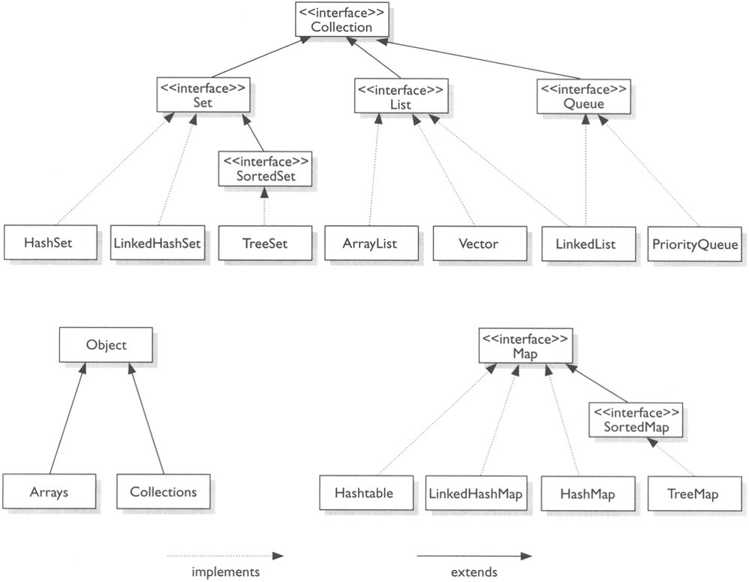
Иерархия контейнеров

Slide 23
Collection
extends Iterable<T>
Методы
add(T object)
addAll(Collection<T> coll)
clear()
contains(Object o)
remove(Object o)
removeAll(Collection<T> coll)
size()
isEmpty()

Slide 24
List, Set, Queue
List
Список с очередностью
LinkedList ― быстрое удаление и добавление элементов
ArrayList ― быстрый доступ по индексу
Set
Без очередности
Без индекса
Быстрый поиск элемента
Queue
FIFO

Slide 25
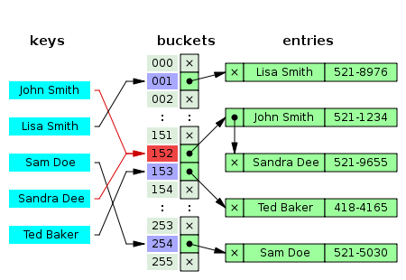
Map
Map<key, value>
Быстрый поиск по ключу – get(key)
Объект в качестве value. Например другой контейнер (Map<Integer, List<T>>)
Set<keyType> keySet()
Collection<valueType> values()

Slide 26
Comparable
interface Comparable<T>
int compareTo(T o)
Возвращаемое значение типа int может быть >, =, < нуля
Integer a = 1;
Integer b = 2;
a.compareTo( b ) == -1; // true
a.compareTo( a ) == 0; // true
b.compareTo( a ) == 1; // true

Slide 27
class Collections
Collections
― набор статических методов для работы с контейнерами
Основные методы
void copy (List dest, List src)
Object max(Collection coll)
Object min(Collection coll)
void reverse(List list)
void shuffle(List list)
void sort(List list)
void swap(List list, int i, int j)

Slide 28

План лекции
Задача
Generics
Коллекции и карты
HttpSession

Slide 29
HttpSession
HttpSession session = request.getSession();
Long userId = (Long) session.getAttribute("userId");
if (userId == null) {
userId = userIdGenerator.getAndIncrement();
session.setAttribute("userId", userId);
}
String key = session.toString();

Slide 30
Виталий Чибриков chibrikov@corp.mail.ru

